Slide 1



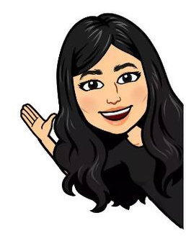

Loading…
تبدأ حصتنا بعد لحظات..

Slide 3






وقت الرياضيات ..

Slide 4








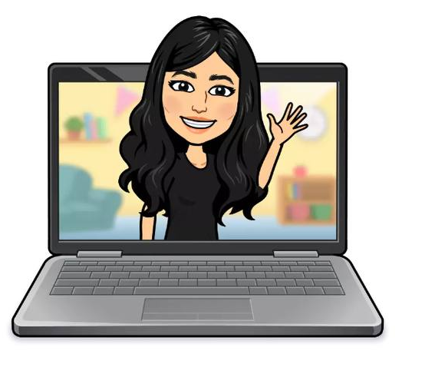



المادة
الرياضيات
توكلنا على الله
ص 20 + 21
الاثنين
21-6-1443هـ

Slide 5









ماهو شعورك اليوم

Slide 6






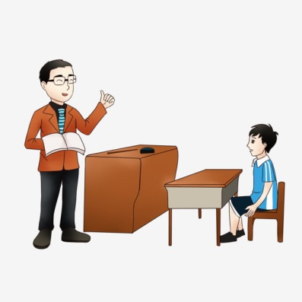








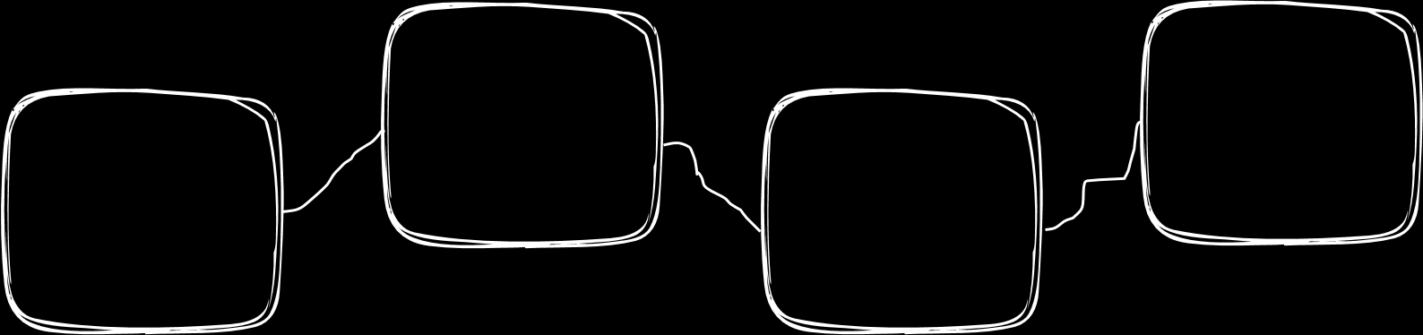
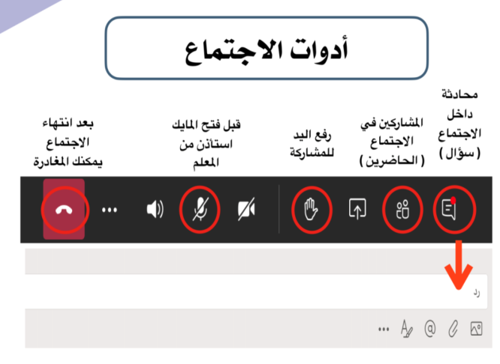





أغلق الصوت
قوانين فصلنا الافتراضي
أَبْتَعِد عَنْ الضّجيج
استمع إلى إجابات
أصدقائي ولا أقاطعهم
انتظر
دورك للمشاركة
أَسْتَمِع بِتِرْكيز
إغلاق المايك وعدم فتحة إلا بسماع أسمي
أًدَوِّن مُلاحَظاتي

Slide 7


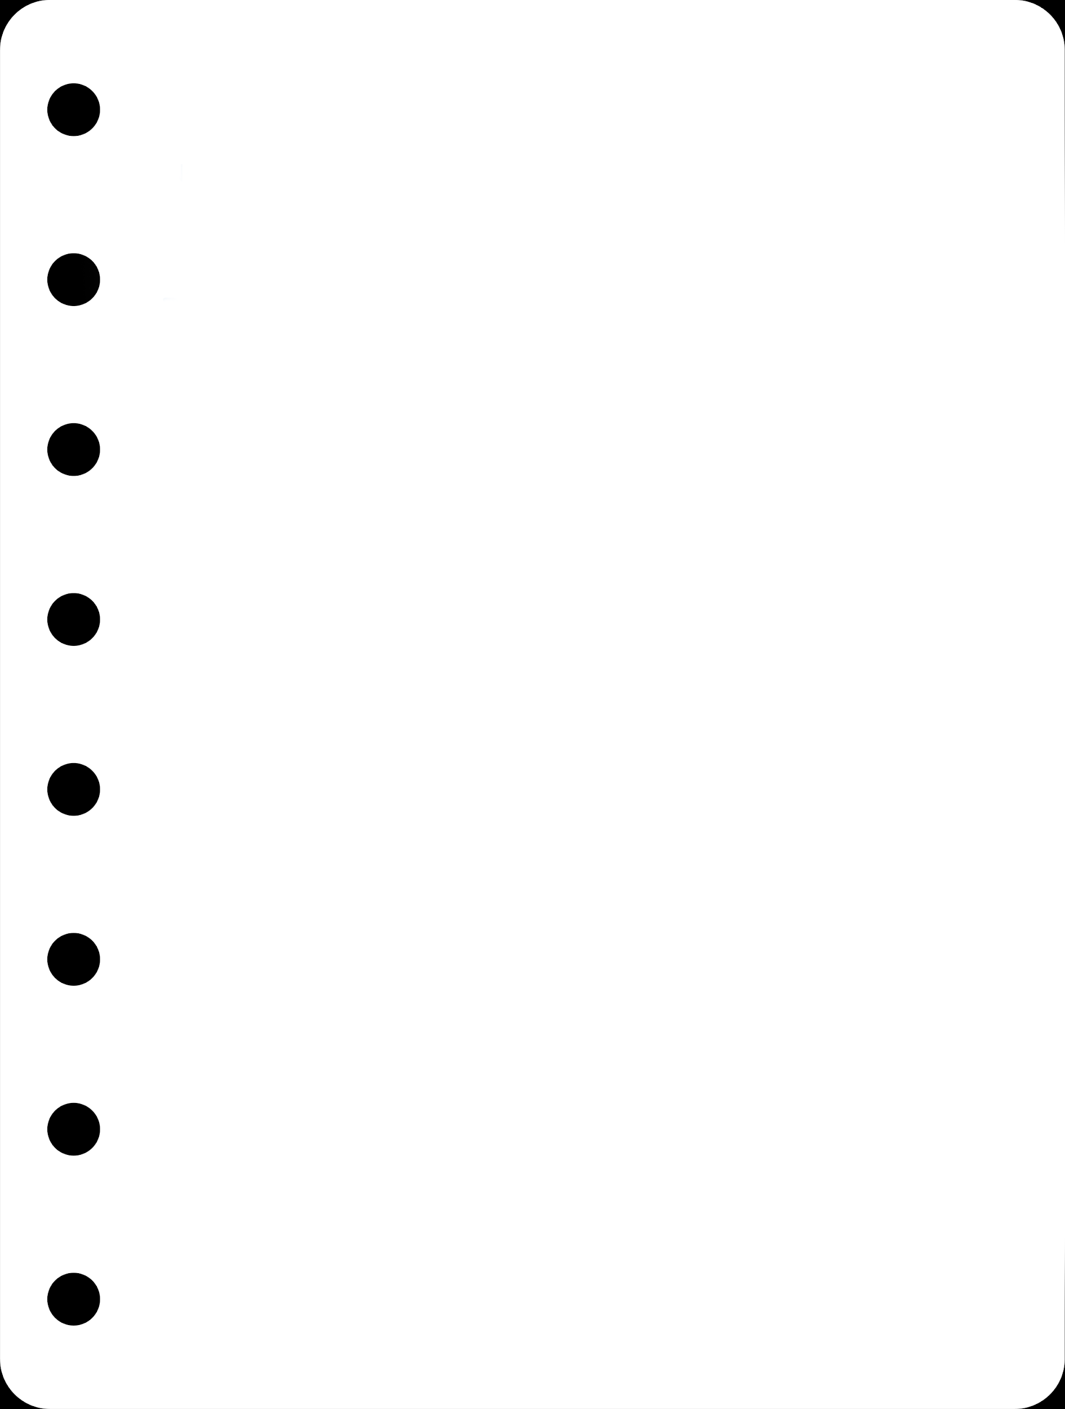


NEXT!
المادة: الرياضيات
ص 20 +21
الاثنين
21-6-1443هـ
عُـنــوان الـــدرس
فكرة الدرس
أحل مسائل
برسم صورة
الدرس 7-5
( احلُ المسألة
“ أ رسمُ صُورة“ )

Slide 8





أحُل المسألة ( أرسمُ صورة )
أتذكَّرُ
أفْهَمُ
أخَطَّطُ
أحُلُّ
أتَحَقَّقُ
خطوات حل المسألة
أُخطط
أتحقق
أُحل
افهم

Slide 9


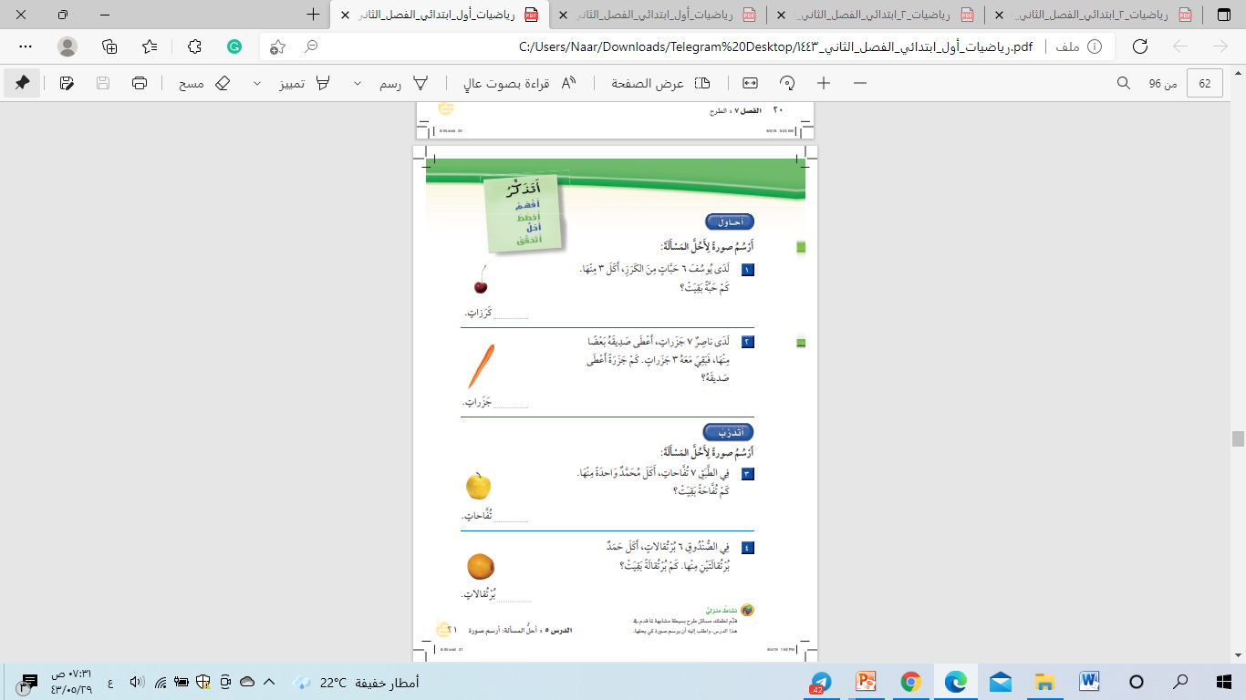
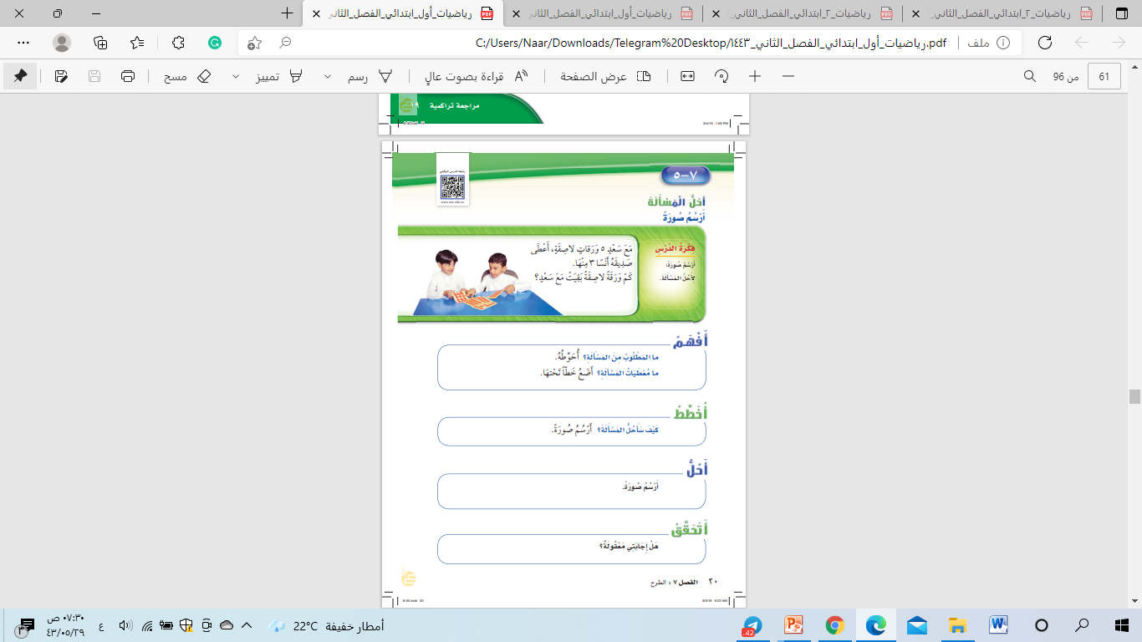
صفحة
20 الى 21
21 - 6
الاثنين
21-6-1443هـ

Slide 10


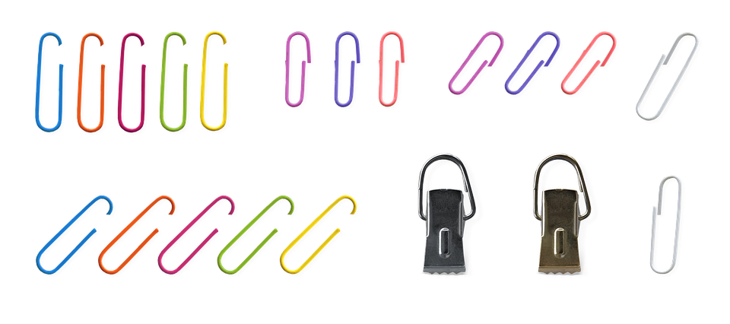
تسجيل الحضور
المادة
الرياضيات
ص 20 +21
الاثنين
21-6-1443هـ

Slide 11


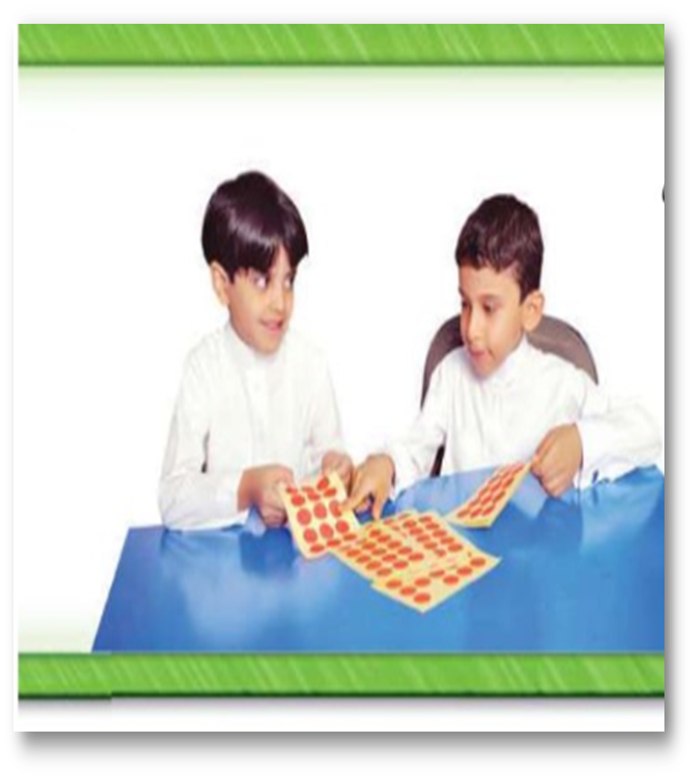

ص 20
7 – 5 : أحل المسألة
أرسم صورة
21-6-1443هـ
* أفهم ... ما المطلوب من المسألة ؟ أحوط المطلوب .
مع سعيد 5 ورقات لاصقة , أعطى صديقه أنس 3 منها .
كم ورقة لاصقة بقيت مع سعيد ؟
ما معطيات المسألة ؟ أضع خطاً تحتها.
* أخطط... أرسم صورة
* أحل...
* أتحقق... أرجع للمسألة للتأكد
2
=
3
-
5

Slide 12

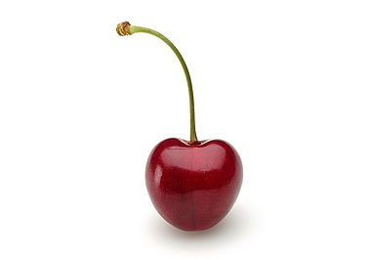

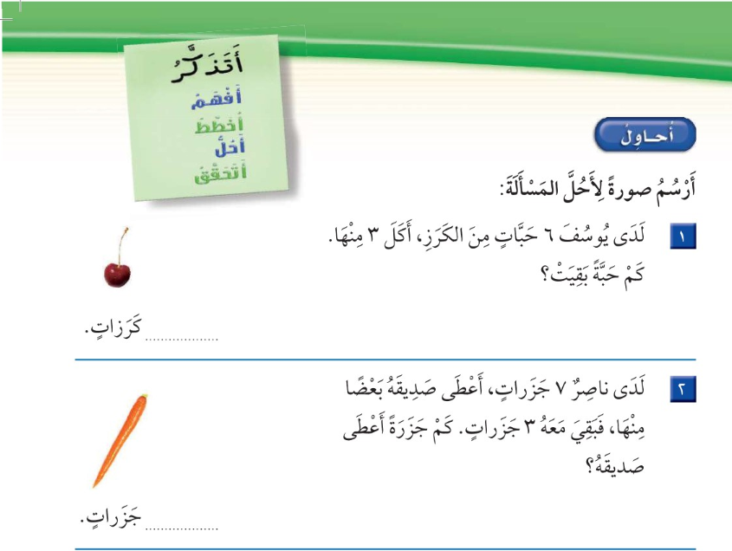







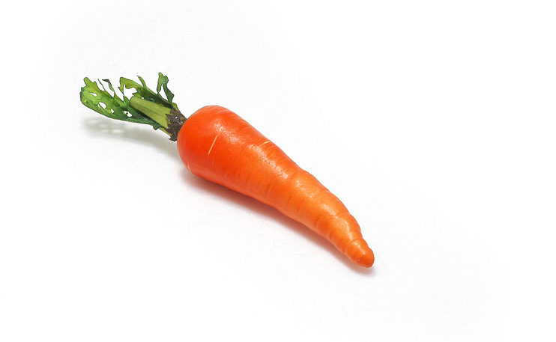
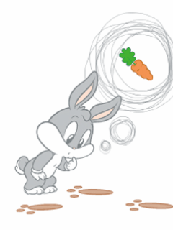

أرسم صورة لأحُل المسألة
3
4

Slide 13

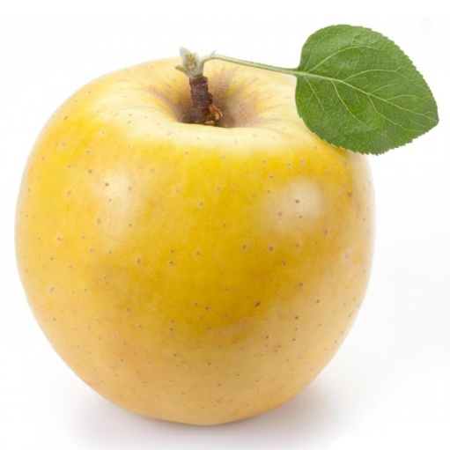
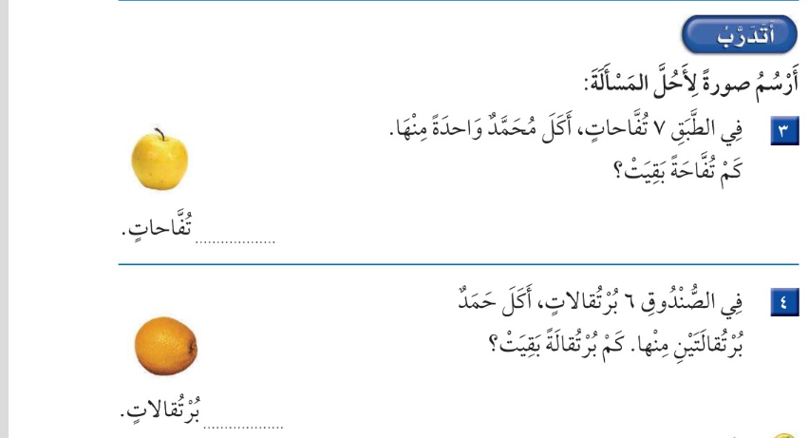

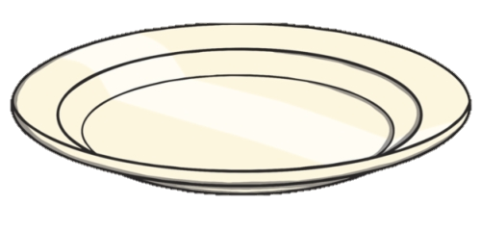




أرسم صورة لأحُل المسألة
6
4

Slide 14






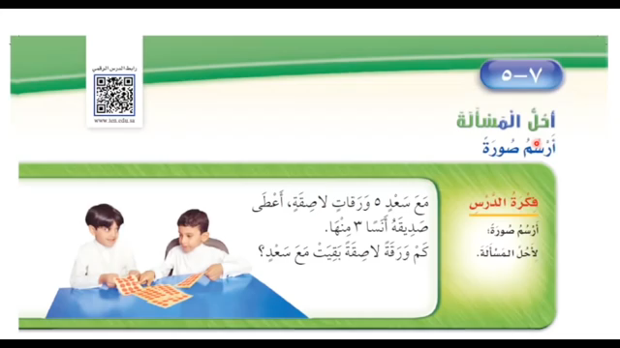





7– 5 : أحل المسألة
أرسم صورة
فديو الدرس
شكر خاص للأستاذ الفاضل
@Hassan_Alqarnee
https://www.youtube.com/playlist?list=PLyoodbH_5mVIlRVJAJof8blvnTy0aF9Rr

Slide 15
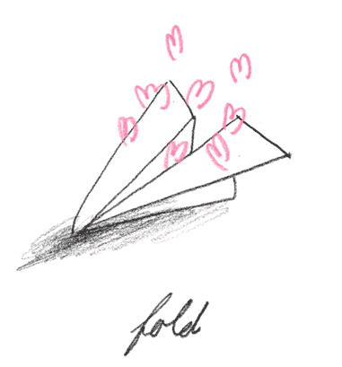



تحدث مع عائلتك
ماذا تعلمنا في درس اليوم ؟
هل اعجبك درس اليوم ؟

Slide 16
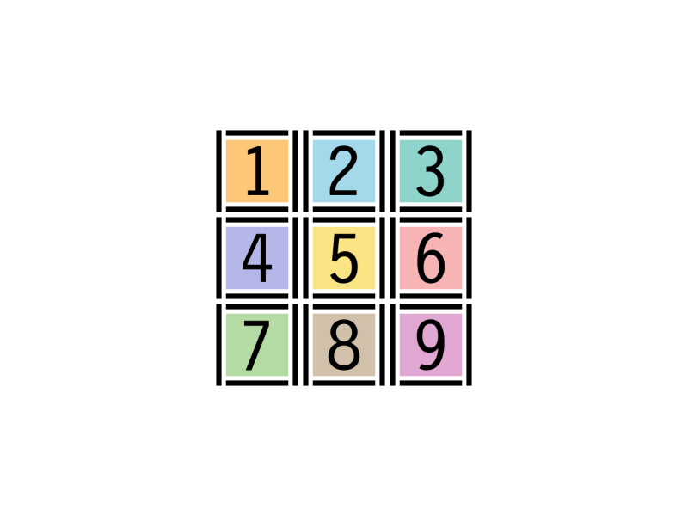


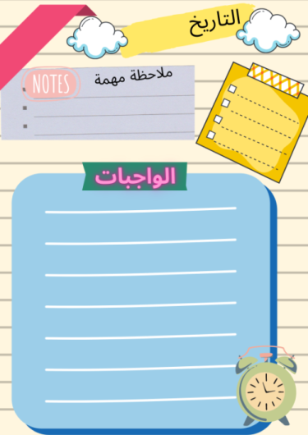



الواجب
حل الواجب في منصة

Slide 17



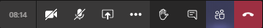



ندعو الله دائماً
... صفي العجيب انتم رائعون...
إلى الْلِقاء أَتَمنى لَكم يَوْمَاً ممتع…..
انتهت حصتنا دمتم بحفظ
الرحمن ورعايته
ننجز العمل بإتقان
نستمتع باقي اليوم
ندعو الله دائماً
لا تنسـوا الضغط على علامة السماعة الحمراء للخروج
Jcliiio

